Slide 1

Августовская конференция
педагогических работников Лысьвенского городского округа
Формирование единого
образовательного пространства:
синхронизация идей и проектов
Докладчик: Степанова Лариса Евгеньевна
Начальник управления образования администрации Лысьвенского городского округа
Лысьва 2022

Slide 2


Магистральные проекты – единое образовательное пространство
Федеральные проекты
Региональные проекты и инициативы
Муниципальные мероприятия
УПРАВЛЕНИЕ ОБРАЗОВАНИЯ АДМИНИСТРАЦИИ ЛЫСЬВЕНСКОГО ГОРОДСКОГО ОКРУГА
Формирование единого образовательного пространства:
магистральные проекты

Slide 3









Главная задача системы образования
Создание единого образовательного пространства, обеспечивающего все условия
для получения качественного образования и развития каждого ребенка
ВОСПИТАНИЕ
ЗДОРОВЬЕ
ПРОФОРИЕНТАЦИЯ
УСЛОВИЯ
ЗНАНИЕ:
КАЧЕСТВО И ОБЪЕКТИВНОСТЬ
ТВОРЧЕСТВО
УЧИТЕЛЬ
УПРАВЛЕНИЕ ОБРАЗОВАНИЯ АДМИНИСТРАЦИИ ЛЫСЬВЕНСКОГО ГОРОДСКОГО ОКРУГА
Формирование единого образовательного пространства:
магистральные проекты

Slide 4
Лысьвенская система образования: 2022-2023
Преемственность всех ступеней образования
Уровни образования | Всего ОО | зданий | контингент | село
Дошкольное | 7 | 35 | 3203 | 139
Общее | 7 | 19 | 9321 | 812
1-4 классы |  |  | 4156
5-8 классы |  |  | 4753
10-11 классы |  |  | 412
ДПО | 3 | 4 | 3500
СПО | 3 | 4 | 1100
ВПО | 1 | 3 | 900

Slide 5
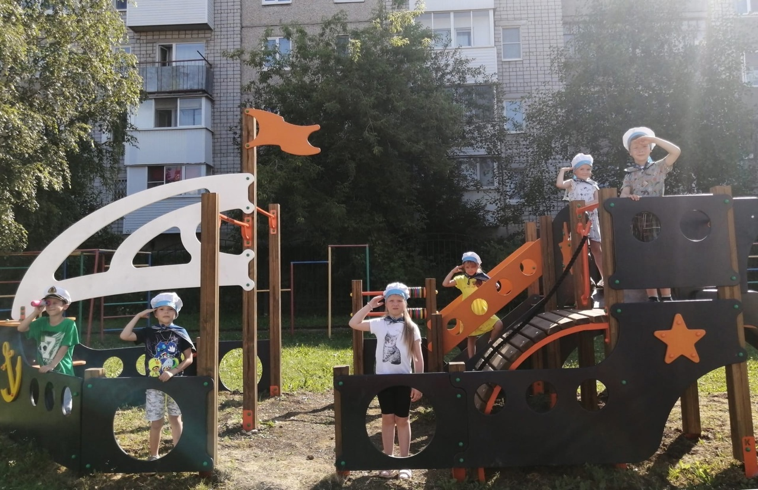
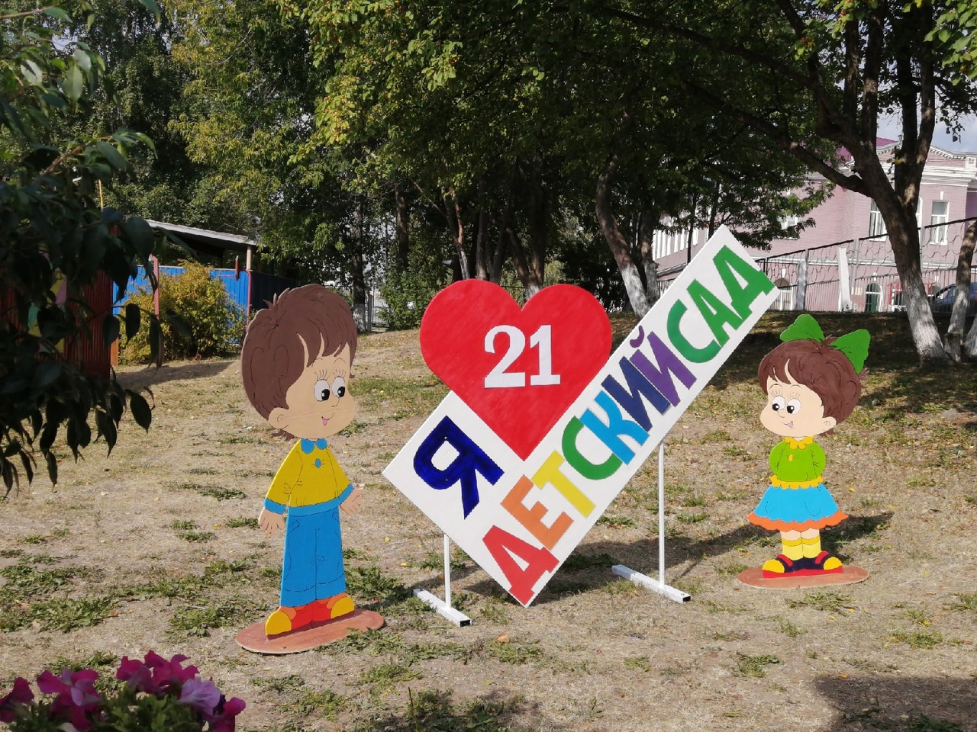
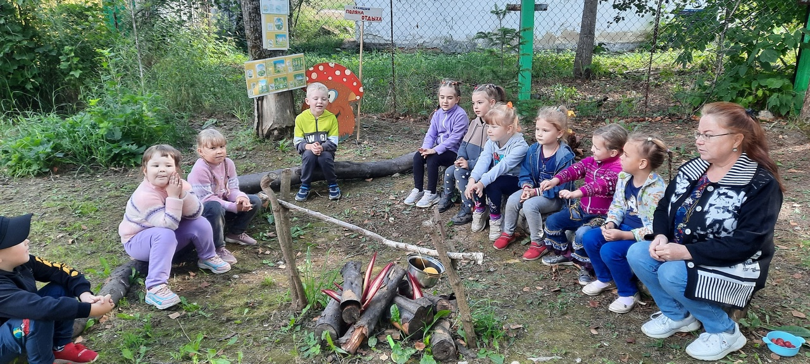
ДОШКОЛЬНОЕ ОБРАЗОВАНИЕ
Развитие и инновационная деятельность. Проекты. Конкурсы. Результаты. Здоровье.
Notes:
5 Детские сады.

Slide 6


ВОСПИТАНИЕ

Slide 7
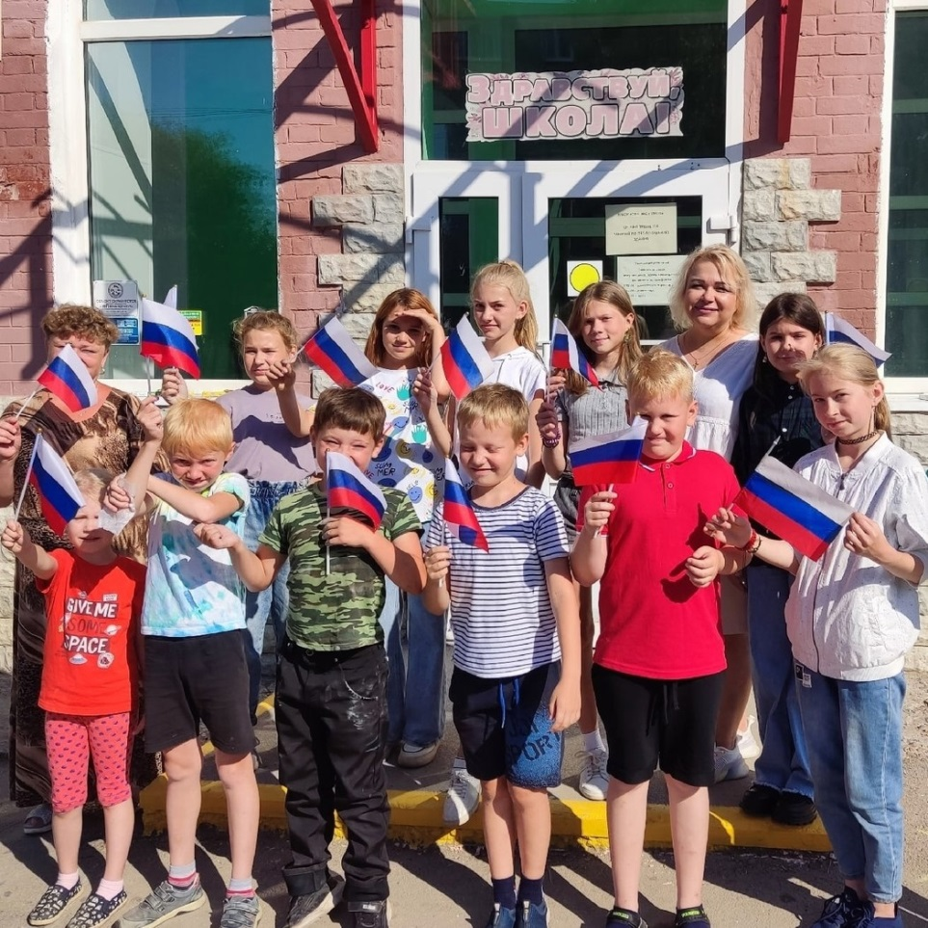


Приоритеты в системе воспитания
Гражданское и патриотическое воспитание
Создание детско-юношеских объединений
Родительское просвещение
Воспитание в цифровой среде
Здоровьеориентированное и экологическое поведение
Развитие потенциала системы дополнительного образования
Безопасное поведение детей
Развитие регионального туризма, краеведения и музейной деятельности
Совершенствование системы выявления, поддержки и развития способностей и талантов у детей
Организация деятельности советника директора ОО по воспитанию
Развитие детско-взрослых сообществ
УПРАВЛЕНИЕ ОБРАЗОВАНИЯ АДМИНИСТРАЦИИ ЛЫСЬВЕНСКОГО ГОРОДСКОГО ОКРУГА
Формирование единого образовательного пространства:
магистральные проекты
Notes:
7. Расшифровка слайда

Slide 8
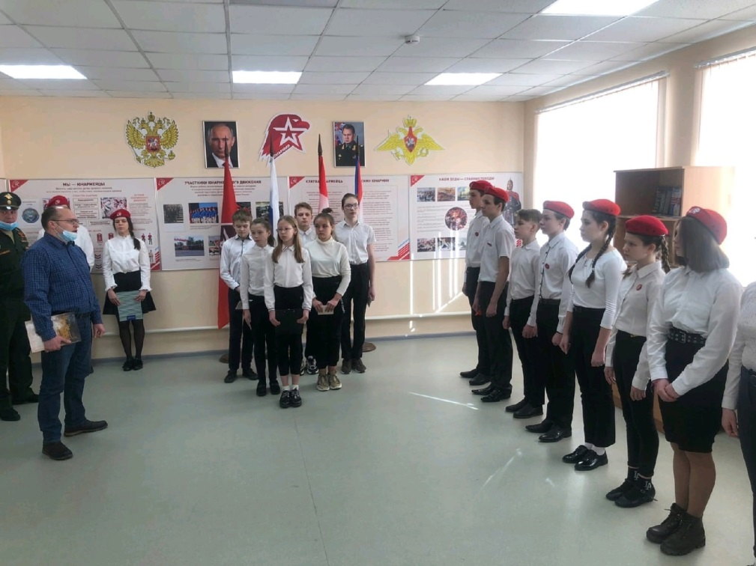
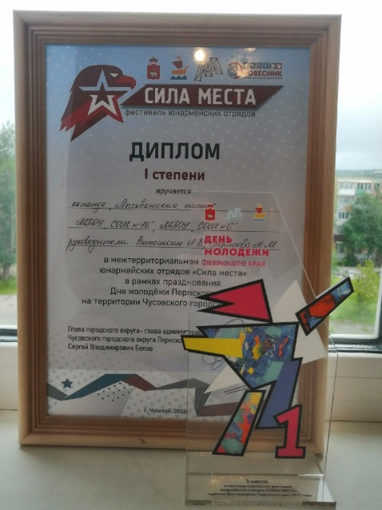
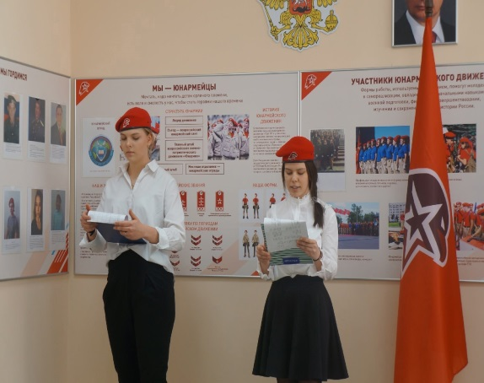
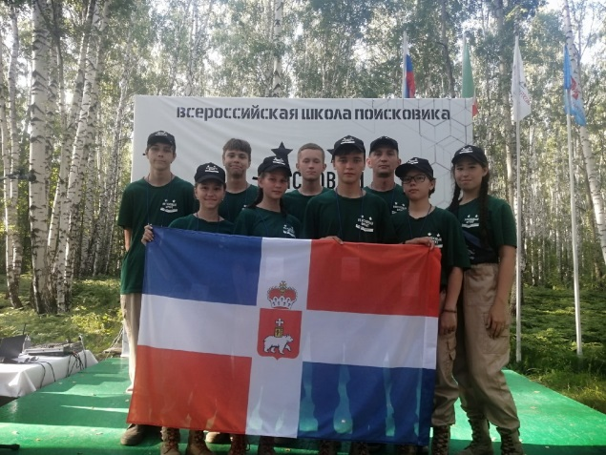
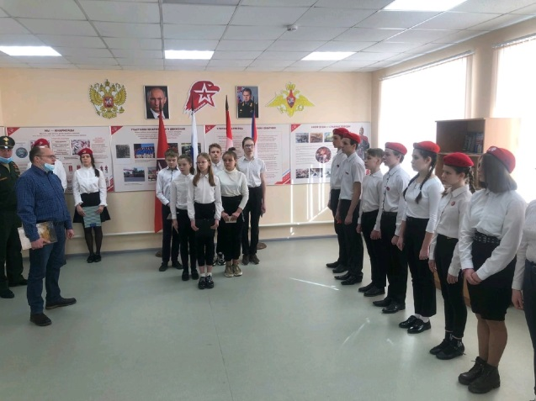

Патриотическое воспитание
Объединения патриотической направленности
2 юнармейских отряда (54 человека)
МБОУ «СОШ № 6», МБОУ «СОШ № 16 с УИОП»
2 объединения Пост № 1
Военно-спортивное направление в школе
1 кадетский класс (31 обучающийся) МБОУ «СОШ № 2»
Школа казачьей культуры ( Кын)
УПРАВЛЕНИЕ ОБРАЗОВАНИЯ АДМИНИСТРАЦИИ ЛЫСЬВЕНСКОГО ГОРОДСКОГО ОКРУГА
Формирование единого образовательного пространства:
магистральные проекты
Notes:
8. Юнармия и 16 школа и школа 6. Иван Вячеславович Ветошкин.

Slide 9
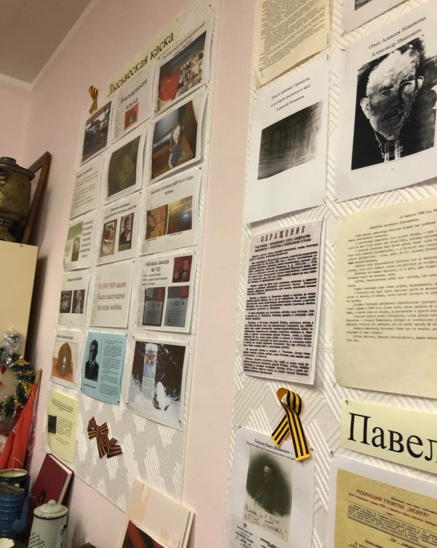
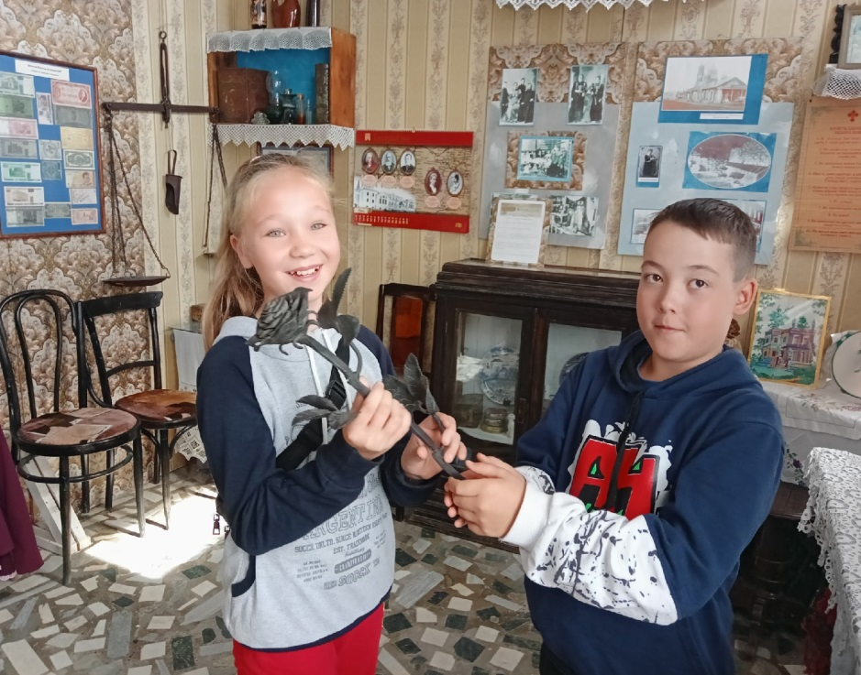
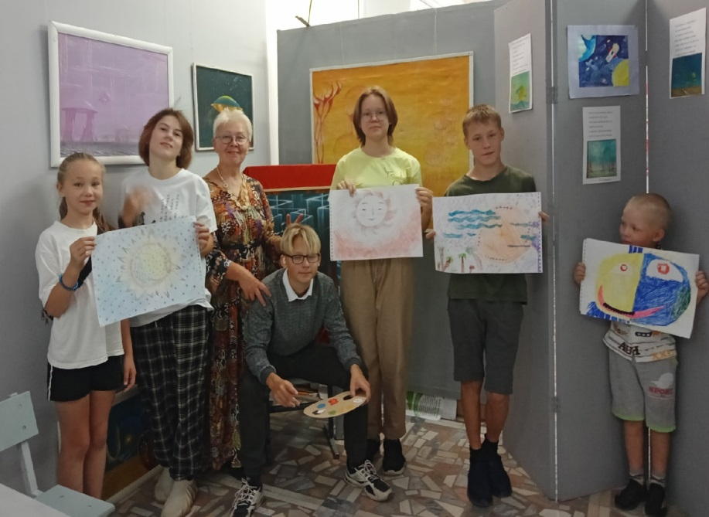
Развитие школьных музеев
2022 г. – 8 музеев
МБОУ «СОШ № 2 с УИОП», МАОУ «СОШ № 3», МБОУ «СОШ № 6» , Кормовище
Лицей «ВЕКТОРиЯ», Аитково, Канабеки
2 краеведческих кружка
МБОУ «СОШ № 6», МБОУ «Школа для детей с ОВЗ»
Конкурс музеев образовательных организаций
УПРАВЛЕНИЕ ОБРАЗОВАНИЯ АДМИНИСТРАЦИИ ЛЫСЬВЕНСКОГО ГОРОДСКОГО ОКРУГА
Формирование единого образовательного пространства:
магистральные проекты
Notes:
9. Конкурс школьных музеев. Сегодня площадка.

Slide 10
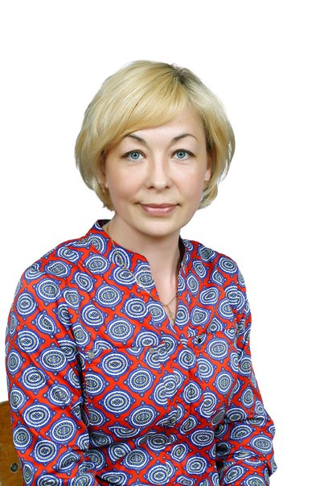
Учебная неделя начинается с разговоров о важном!
НОВОЕ!
Цикл классных часов
https://razgovor.edsoo.ru/
Участники:
Школы и СПО
Ответственный за проведение:
классный руководитель, куратор группы
34 часа в год
1 раз в неделю по понедельникам
Старт – 5 сентября 2022 г.
Центральные темы
гражданское и патриотическое воспитание
историческое просвещение
нравственность, экология
и др.
Визуализированный контент и интерактивные задания
УПРАВЛЕНИЕ ОБРАЗОВАНИЯ АДМИНИСТРАЦИИ ЛЫСЬВЕНСКОГО ГОРОДСКОГО ОКРУГА
Формирование единого образовательного пространства:
магистральные проекты
Notes:
10. Отличный ресурс. Всем подписаться. Темы

Slide 11

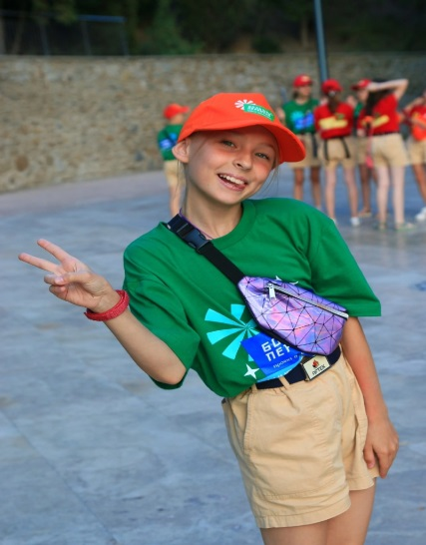


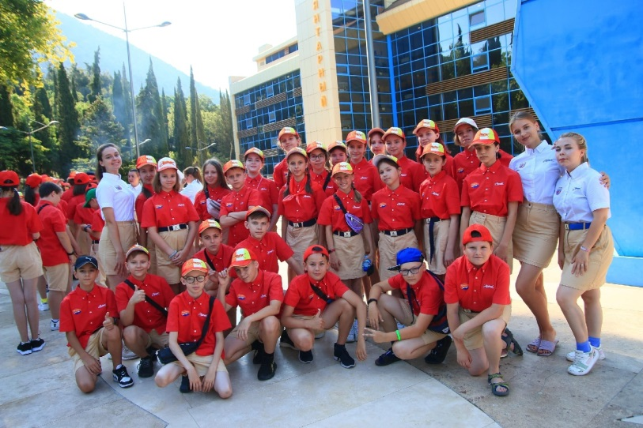
Российское движение детей и молодежи
НОВОЕ!
Федеральный закон от 14.07.2022 № 261-ФЗ «О Российском движении детей и молодежи»
Участники:
обучающиеся образовательных организаций от 6 до 18 лет
наставники
Символика
Гимн, флаги, эмблемы
Структура
региональное отделение
местные отделения в каждой территории
первичные отделения
(организации, осуществляющие работу с детьми и молодежью)
УПРАВЛЕНИЕ ОБРАЗОВАНИЯ АДМИНИСТРАЦИИ ЛЫСЬВЕНСКОГО ГОРОДСКОГО ОКРУГА
Формирование единого образовательного пространства:
магистральные проекты
Notes:
РДД

Slide 12


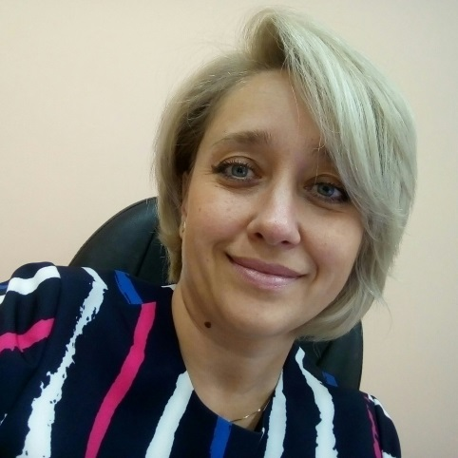

Создание условий для поддержки детских и молодежных инициатив
Советник директора по воспитанию и взаимодействию с детскими общественными объединениями
46 субъектов Российской Федерации
808 заявок от Пермского края
406 человек прошли конкурсный отбор
Лысьва – отбор прошли все участники
Основные направления деятельности:
развитие воспитательной среды школы
выстраивание взаимодействия c родительским coo6щecтвoм
формирование и развитие детского актива
выстраивание взаимодействия c учреждениями дополнительного образования, культуры, спорта, молодежной политики
УПРАВЛЕНИЕ ОБРАЗОВАНИЯ АДМИНИСТРАЦИИ ЛЫСЬВЕНСКОГО ГОРОДСКОГО ОКРУГА
Формирование единого образовательного пространства:
магистральные проекты
Notes:
12. Отличная командная работа

Slide 13
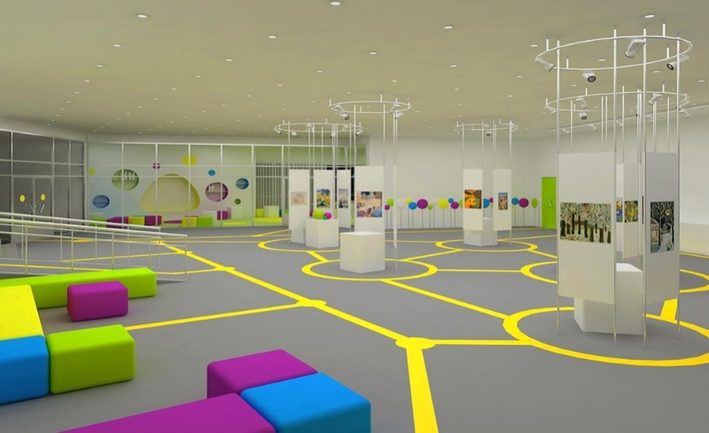


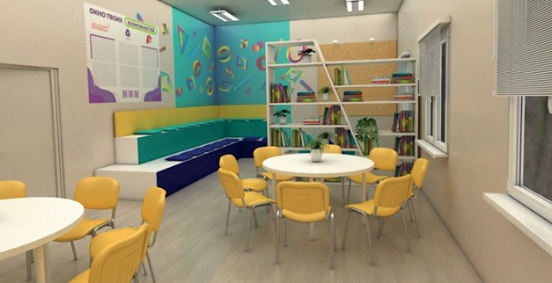
Новые пространства – новые возможности
Центры детских инициатив – в каждой школе!
Рекомендуемый перечень оборудования
Информационные стенды о детских и молодежных общественных объединениях
Компьютерное и презентационное оборудование
Звуковое оборудование
Фото и видео оборудование
Настольные игры
УПРАВЛЕНИЕ ОБРАЗОВАНИЯ АДМИНИСТРАЦИИ ЛЫСЬВЕНСКОГО ГОРОДСКОГО ОКРУГА
Формирование единого образовательного пространства:
магистральные проекты
Notes:
13. Центры- ребенок в центре!

Slide 14
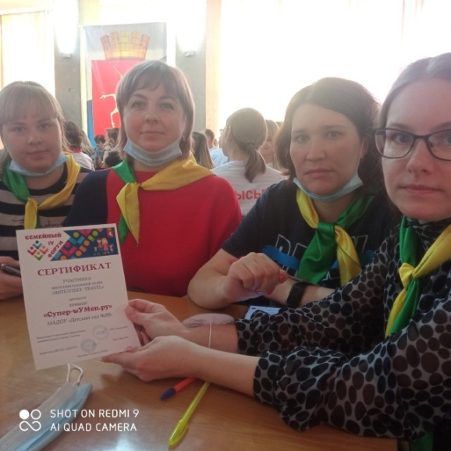
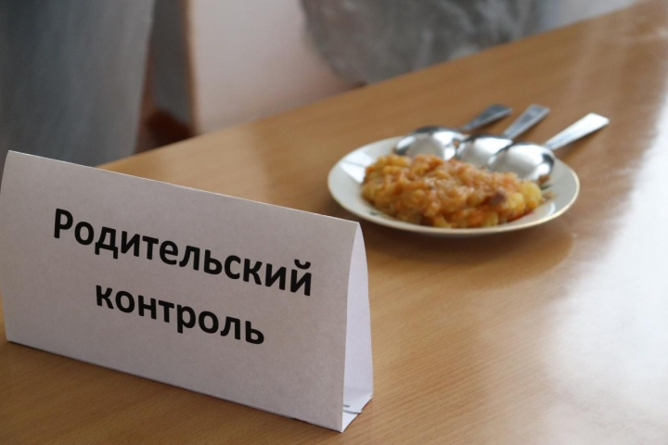
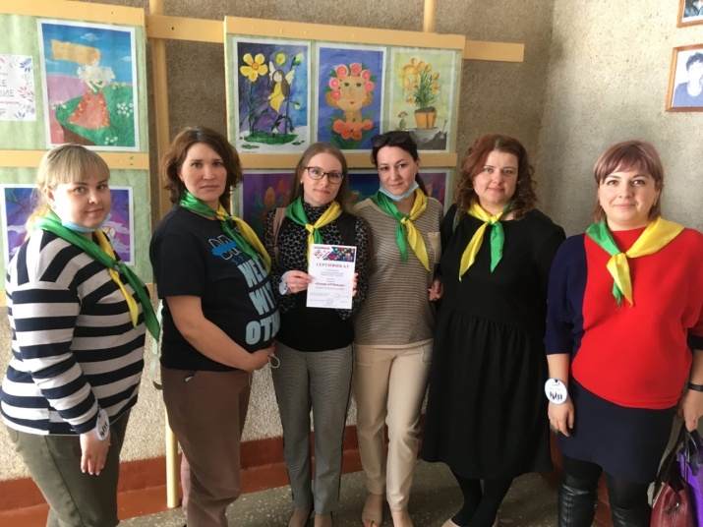
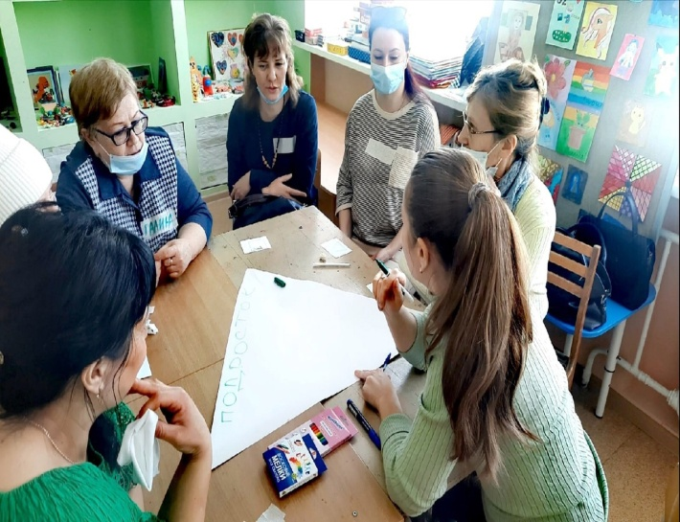
Организация работы с родительской общественностью
Штаб родительского общественного контроля при Общественном совете Министерства образования и науки Пермского края
Направления контроля:
капитальный ремонт
закупки средств обучения
и воспитания, иного оборудования
качество предоставления питания
Родительский совет при Министерстве образования и науки Пермского края
Направления деятельности:
обсуждение региональной политики в сфере образования и воспитания
обмен информацией по вопросам развития системы воспитания
Лысьва
Общественный совет по вопросам образования
УПРАВЛЕНИЕ ОБРАЗОВАНИЯ АДМИНИСТРАЦИИ ЛЫСЬВЕНСКОГО ГОРОДСКОГО ОКРУГА
Формирование единого образовательного пространства:
магистральные проекты
Notes:
14. Опыт Лысьвы уникален. 7 и 39 , кормовище и 11 – площадки по работе с род общественностью

Slide 15









Профилактика детского неблагополучия
Деятельность краевого психологического центра
по профилактике зависимого поведения
Механизмы профилактики
Для специалистов школ
и управлений образованием
Для родителей и обучающихся
ИС Траектория
Индивидуальные и групповые
консультации
Консультационная
и коррекционная помощь детям
Педагогическое наблюдение,
в т.ч. в социальных сетях
Разработка стандарта оказания психологической помощи
Консультационная помощь родителям
Методические рекомендации
Индивидуальные и групповые консультации
3-х уровневая система оказания психологической помощи
Динамика подростковой преступности (доля от количества несовершеннолетних в возрасте от 7 до 17 лет)
Родительское образование
Медиация в разрешения конфликтов
Выявление зависимого поведения (СПТ)
Дополнительная занятость
Межведомственное взаимодействие
УПРАВЛЕНИЕ ОБРАЗОВАНИЯ АДМИНИСТРАЦИИ ЛЫСЬВЕНСКОГО ГОРОДСКОГО ОКРУГА
Формирование единого образовательного пространства:
магистральные проекты
Notes:
15. Настройка системы прошла . Работаем. Психологи-волонтеры. Выходы в суды. Кризисные случаи

Slide 16

ЗНАНИЕ:
КАЧЕСТВО
И ОБЪЕКТИВНОСТЬ
Notes:
17. Тенденции. СПО. Средний балл. 10 класс. 200 !

Slide 17
Средние баллы ЕГЭ по ЛГО Пермскому краю и Российской Федерации
УПРАВЛЕНИЕ ОБРАЗОВАНИЯ АДМИНИСТРАЦИИ ЛЫСЬВЕНСКОГО ГОРОДСКОГО ОКРУГА
Формирование единого образовательного пространства:
магистральные проекты

Slide 18

Средние баллы ЕГЭ 2022 по ЛГО, Пермскому краю и Российской Федерации
Английский язык
Физика
Литература
Биология
Обществознание
Русский язык
Notes:
17. Химия. Физика.

Slide 19

О переходе школ на обновленные ФГОС
начального общего и основного общего образования
Единое содержание общего образования
Класс | 1 | 2 | 3 | 4 | 5 | 6 | 7 | 8 | 9
2022/2023 уч.г.
2023/2024 уч. г.
2024/2025 уч.г.
 |  | Обязательное введение ФГОС
 |  | Введение ФГОС по мере готовности
Детализация требований ФГОС в методических документах
!
Сайт «Единое содержание общего образования»: https://edsoo.ru/
Для школы:
Для учителя:
Примерная ООП начального общего образования
14 примерных рабочих программ
Примерная ООП основного общего образования
20 примерных рабочих программ
Задачи
мониторинг готовности к переходу на обновленные ФГОС
обеспечение учебниками из Федерального перечня
повышение квалификации и методическое сопровождение педагогов и руководителей школ
информирование общественности, работа с родителями
Примерная ООП среднего общего образования
20 примерных рабочих программ
! Конструктор рабочих программ
Модели примерного плана внеурочной деятельности:
1. Преобладание учебно-познавательной деятельности
2. Преобладание педагогической поддержки учащихся
3. Преобладание деятельности ученических сообществ
Внеурочная деятельность = 10 часов в неделю
УПРАВЛЕНИЕ ОБРАЗОВАНИЯ АДМИНИСТРАЦИИ ЛЫСЬВЕНСКОГО ГОРОДСКОГО ОКРУГА
Формирование единого образовательного пространства:
магистральные проекты

Slide 20








Современная архитектура образовательного пространства
для самореализации и развития талантов детей
мобильный Кванториум
5 школ
77 учреждений в сетевом взаимодействии
3 000 детей
1 000 детей очно
1 300 детей очно-заочно
25 000 детей дистанционно
1 000 детей очно
4 000 детей в мероприятиях
2 000 детей очно-заочно
6 000 детей в мероприятиях
Центр цифрового образования
«IT-куб»
Школьный Кванториум
400 детей очно
1 500 детей в мероприятиях
400 детей очно
1 500 детей в мероприятиях
22 100 детей
800 детей очно
1 000 детей в мероприятиях
УПРАВЛЕНИЕ ОБРАЗОВАНИЯ АДМИНИСТРАЦИИ ЛЫСЬВЕНСКОГО ГОРОДСКОГО ОКРУГА
Формирование единого образовательного пространства:
магистральные проекты
Notes:
Академия первых – 10 детей за год. Соглашение и увеличение обучающихся из Лысьвы.
Мобильный кванториум- два проекта: 16 школа и Лицей ВЕКТОРиЯ
Доброшкола – школа для детей с ОВЗ
Точка Роста – школа 3 и 8 школ в 2024 году
Школьный кванториум – Чусовой ( 500 детей

Slide 21

ЗДОРОВЬЕ
Notes:
21. Пандемия

Slide 22
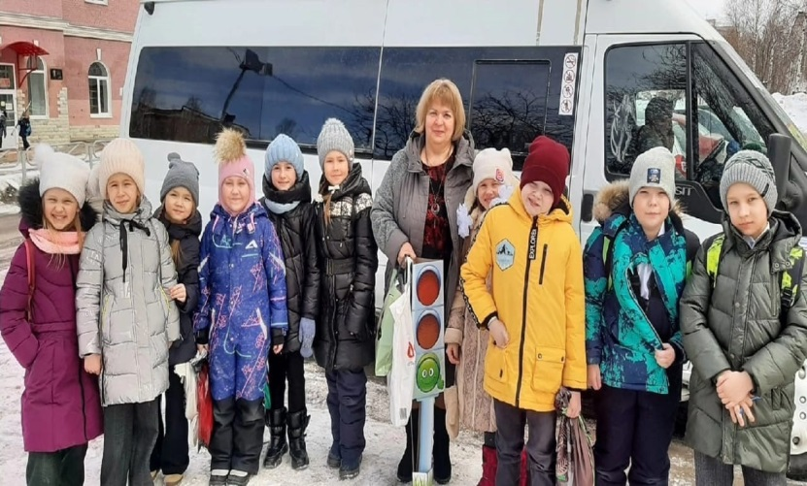
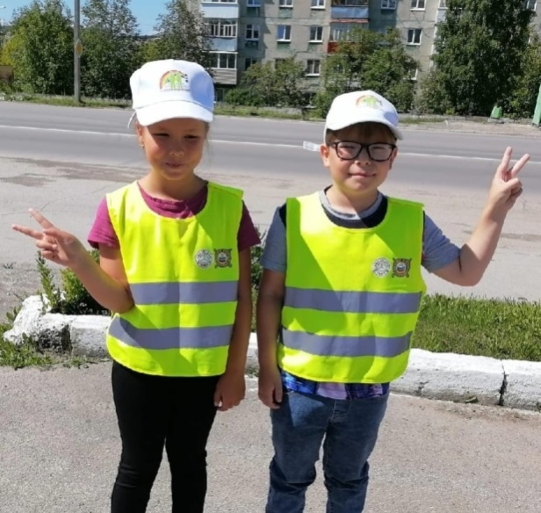
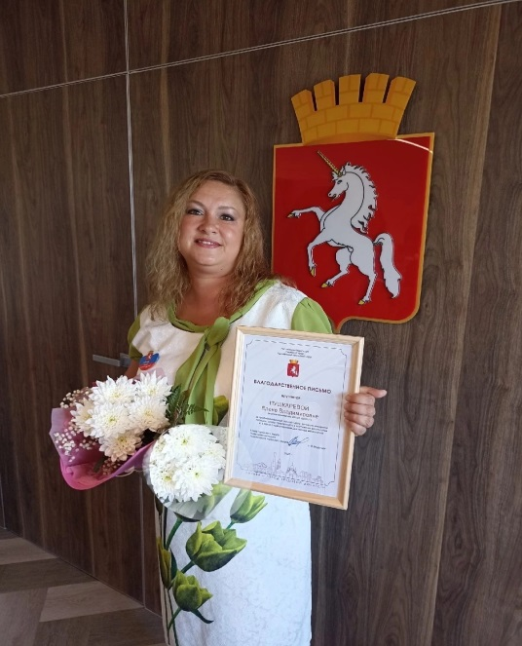
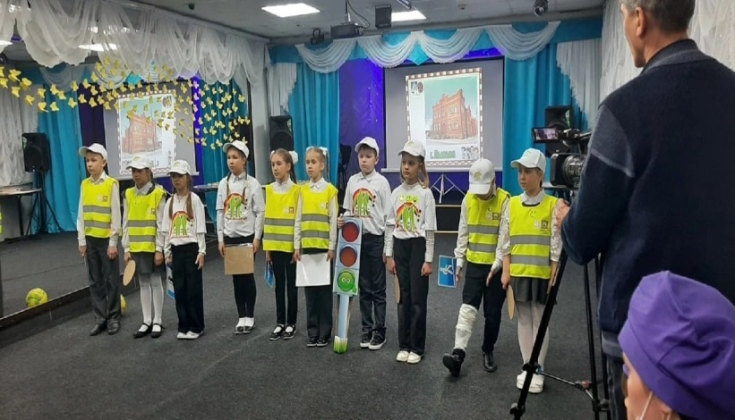
Профилактика детского дорожно-транспортного травматизма
9 383 обучающихся вовлечены в движение юных инспекторов движения ( в Лысьве -
12 автогородков на базе школ, Лысьва -1 ( 11)
30 школ приобрели оборудование для обучения правилам дорожного движения
375 родительских патрулей, Лысьва -5
10 автошкол в СПО
12 000 участников мероприятий по профилактике детского дорожно-транспортного травматизма
УПРАВЛЕНИЕ ОБРАЗОВАНИЯ АДМИНИСТРАЦИИ ЛЫСЬВЕНСКОГО ГОРОДСКОГО ОКРУГА
Формирование единого образовательного пространства:
магистральные проекты
Notes:
16 школа и 26 сад

Slide 23
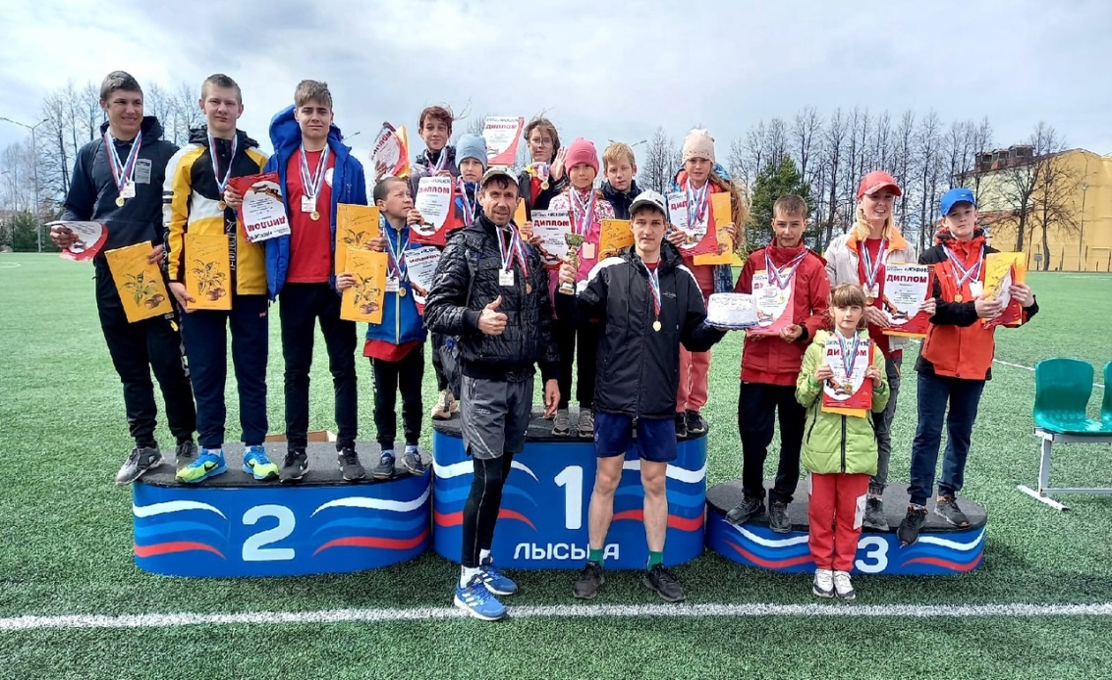
Совместные проекты
с управлением по физической культуре и спорту
Массовый спорт, Умею плавать, Тренер нашего двора, ГТО, Самбо в школе
Массовый спорт:
5 школ ( 2, 6, 7, 16, 3) : более 1000 человек
Умею плавать
МБОУ «СОШ № 7» : 156 человек ( из них 144 –значки ГТО, 130 –золотые)
Тренер нашего двора
10 победителей ( учителя физкультуры ОО -5)
ГТО – центр тестирования:
9,7% школьников (27%)
Из них 68% ( 80%)
Самбо в школе
Школа для детей с ОВЗ
Notes:
Если сотрудничество имеет цель- есть результат . Гто на 4 место.

Slide 24




Школьные спортивные клубы (ШСК)
4 Школьных спортивных клуба в Лысьве
МБОУ «СОШ № 6», МБОУ «СОШ № 7», МБОУ «СОШ № 16 с УИОП»
1934 человека
План:
к 2024 г. – в 100 % школ создан ШСК
Федерация регби России
Российский футбольный
союз
НОВОЕ!
+ Всероссийский образовательный проект
«Регби в школу»
Всероссийская федерация
САМБО
Определение пилотных школ
Обучение учителей и сопровождение процесса опытными тренерами и методистами
Реализация проекта (проведение соревнований, обучение виду спорта «Регби» в рамках учебного процесса)
НОВОЕ!
+ Всероссийский образовательный проект «Футбол в школе»
Всероссийский образовательный проект
«Самбо в школу»
35 муниципальных образований
56 общеобразовательных организаций
Лицей «ВЕКТОРиЯ»
16 муниципальных образований
52 общеобразовательных организаций
Лысьва –школа для детей с ОВЗ
УПРАВЛЕНИЕ ОБРАЗОВАНИЯ АДМИНИСТРАЦИИ ЛЫСЬВЕНСКОГО ГОРОДСКОГО ОКРУГА
Формирование единого образовательного пространства:
магистральные проекты

Slide 25

ТВОРЧЕСТВО
Notes:
25. Театры и тд

Slide 26









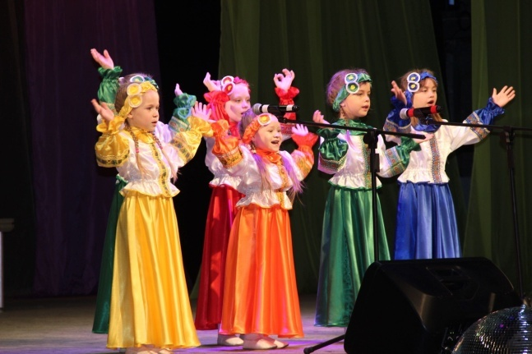
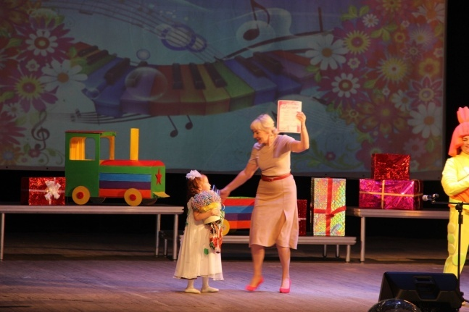


Дополнительное образование детей
С 2021 года учет детей в допобразовании ведется в ЭПОС
с 1 сентября 2022 г.
План по охвату допобразованием на 2022 год – 75 %
Факт на 16.05.2022 г. – 73 %
Запись на программы дополнительного образования через федеральный портал Госуслуги
28,7% (ПК 35) социально-гуманитарная направленность
20,5 %(ПК 33)художественная направленность
23,3 % (ПК 31)физкультурно-спортивная направленность
12,2 % (ПК 16) естественнонаучная направленность
13,4 % (ПК 14) техническая направленность
1,9 % (ПК4) туристско-краеведческая направленность
25 % детей в возрасте от 5 до 18 лет воспользуются сертификатом персонифицированного финансирования дополнительного образования (ПФДО) с сентября 2022 г.
УПРАВЛЕНИЕ ОБРАЗОВАНИЯ АДМИНИСТРАЦИИ ЛЫСЬВЕНСКОГО ГОРОДСКОГО ОКРУГА
Формирование единого образовательного пространства:
магистральные проекты
Notes:
Лысьва 75%

Slide 27

ПРОФОРИЕНТАЦИЯ
Notes:
27. Серьезные проекты. Профилизация образования. Мед, пед. Связь с СПО.ВПО. Предприятия

Slide 28

УЧИТЕЛЬ

Slide 29





2023 год – Год педагога и наставника
Цель – повышение престижа педагогических профессий
Региональные мероприятия
Региональные премии лучшим учителям
Губернаторский прием научной общественности Пермского края
Торжественное мероприятие, посвященное Международному Дню учителя
«Коворкинг-центр совета молодых педагогов «Старт в профессию»
XI форум молодых педагогов Пермского края
II Летняя педагогическая школа #НовоеПермское-2023
Всероссийский форум о формировании ценностных ориентиров воспитания
VI Зимняя экспедиционная школа молодых педагогов Пермского края
Новые отраслевые награды
Почетное звание «Почетный работник сферы образования Российской Федерации»
Почетное звание «Почетный работник сферы воспитания детей и молодежи Российской Федерации»
Медаль К.Д. Ушинского
Нагрудный знак «За милосердие и благотворительность»
Нагрудный знак «Почетный наставник»
Нагрудный знак «За верность профессии»
Нагрудный знак «Молодость и Профессионализм»
Задача для муниципальных органов образования: разработать и реализовать муниципальные инициативы для повышения статуса учителя
УПРАВЛЕНИЕ ОБРАЗОВАНИЯ АДМИНИСТРАЦИИ ЛЫСЬВЕНСКОГО ГОРОДСКОГО ОКРУГА
Формирование единого образовательного пространства:
магистральные проекты

Slide 30
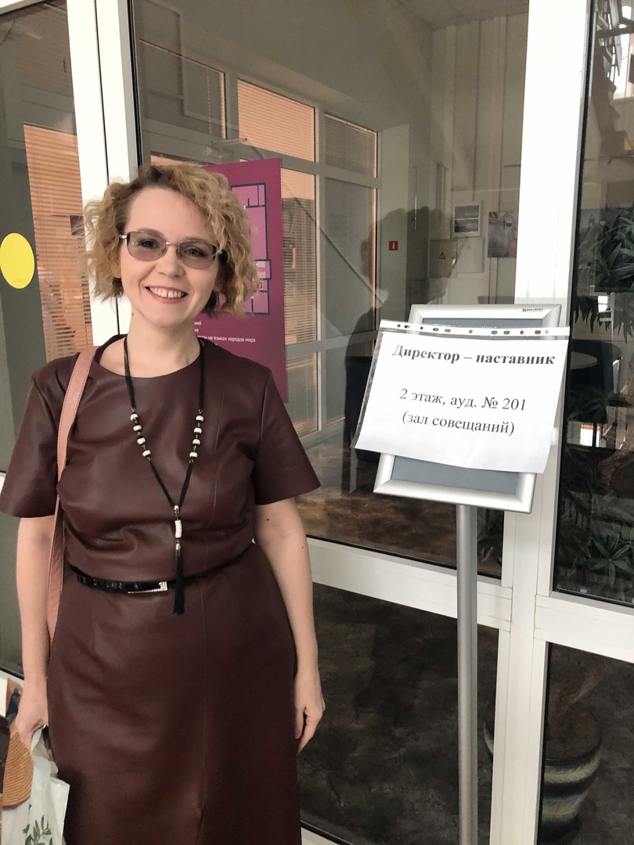
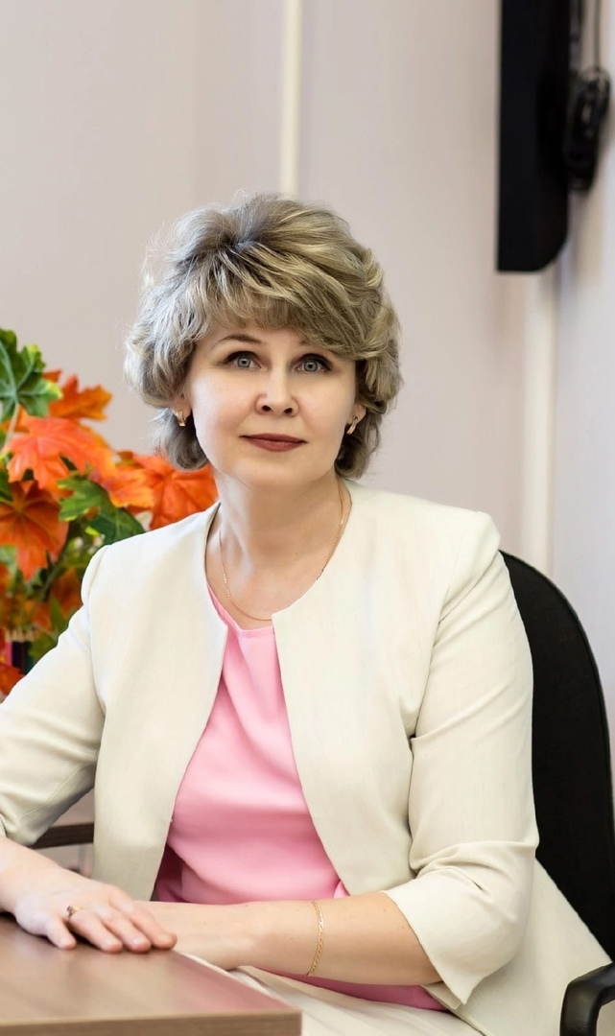
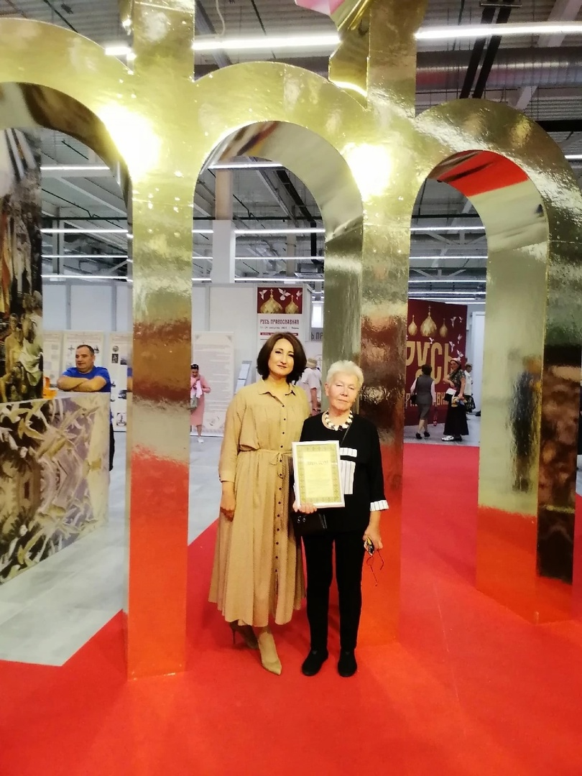
Конкурсы профессионального мастерства
Наши героини 2022

Slide 31
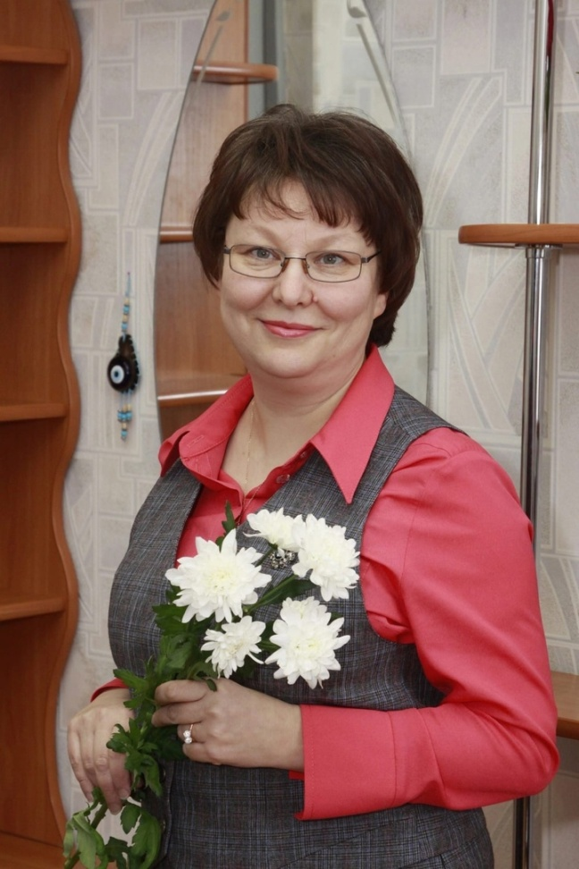
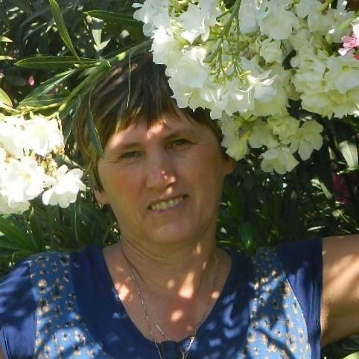
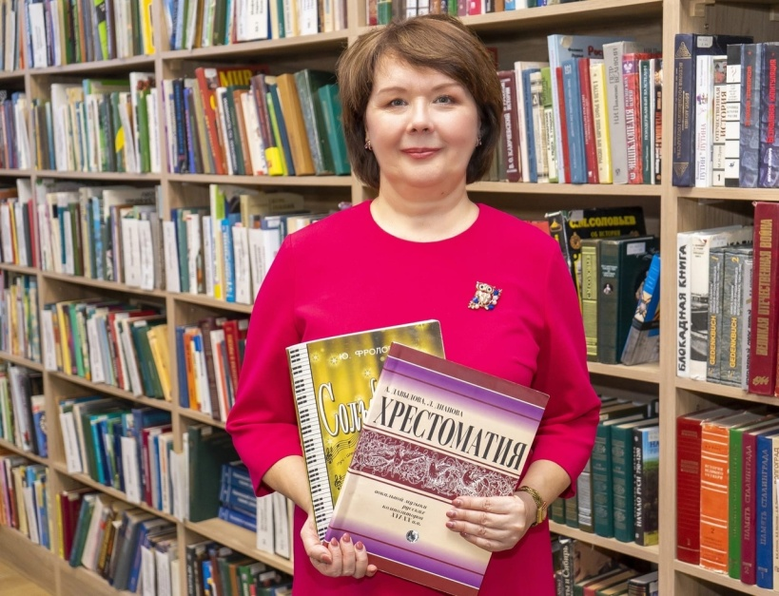
Конкурсы профессионального мастерства
Наши героини 2022

Slide 32

УСЛОВИЯ.
ЦИФРОВАЯ ОБРАЗОВАТЕЛЬНАЯ СРЕДА

Slide 33







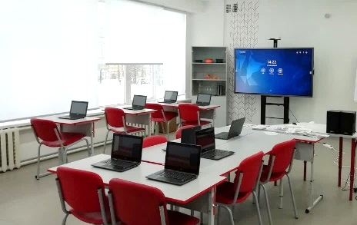

Национальный проект «Образование» + национальная программа «Цифровая экономика РФ»
= Цифровая образовательная среда
Цифровая образовательная среда (ЦОС) обеспечивает равные условия образования обучающихся вне зависимости от места их проживания, использование цифрового образовательного контента и образовательных сервисов
Инфраструктура
Кадры
Платформа ЦОС
Поддержка педагогов
Высокоскоростной интернет + ЕСПД
ИКТ-модуль в КПК
ЭПОС
Внутренние сети
по единому стандарту
Формирование цифровых компетенций
Конференции, форумы, семинары
Оборудование
УПРАВЛЕНИЕ ОБРАЗОВАНИЯ АДМИНИСТРАЦИИ ЛЫСЬВЕНСКОГО ГОРОДСКОГО ОКРУГА
Формирование единого образовательного пространства:
магистральные проекты

Slide 34




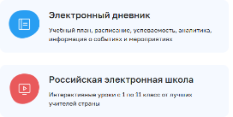
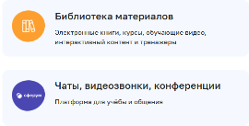
















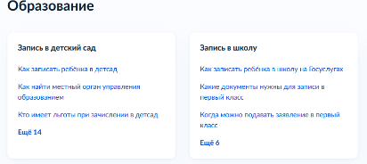


Подключение школ к региональным и федеральным цифровым платформам
100% школ
75% школ - апробация
Электронная Пермская Образовательная Система
Информационный портал ЭПОС
ЭПОС
ДОУ
ЭПОС
СПО
100% школ
ЭПОС
ДОПОЛНИТЕЛЬНОЕ
ОБРАЗОВАНИЕ
ЭПОС
ШКОЛА
(ЭЖД)
ЦОПП
ЭПОС
ВУЗ
Библиотека
ЭПОС
СИТУ
ЭПОС
АБИТУРИЕНТ
РАБОТОДАТЕЛЬ
АНАЛИТИКА И ОТЧЕТНОСТЬ
ИС ТРАЕКТОРИЯ
ИС КОНТИНГЕНТ
Школы, участники образовательных отношений
УПРАВЛЕНИЕ ОБРАЗОВАНИЯ АДМИНИСТРАЦИИ ЛЫСЬВЕНСКОГО ГОРОДСКОГО ОКРУГА
Формирование единого образовательного пространства:
магистральные проекты

Slide 35

Развитие ЭПОС в 2022-2023 гг.
Сделано:
Услуга записи в СПО через портал госуслуг
Модуль ЭПОС.СПО – сопровождение образовательного процесса
Интеграция библиотеки с платформами МЭО, Maketest, Интеллектуальная школа
Модуль ЭПОС.Мероприятия (Кванториум, Академия первых, IT-Куб и др.)
Развитие модулей ЭПОС.Дополнительное образование, ЭПОС.Траектория, функционала ЭПОС.Школа по внеурочной деятельности
Запуск в сентябре:
Апробация ФГИС «Моя школа» в связке с ЭПОС
Услуга записи на дополнительное образование через портал госуслуг (включая ПФДО)
Модуль ЭПОС.Олимпиады
Планируется в 2022-2023 гг.:
Тиражирование услуги записи
в 1 класс, интегрированной с ЕПГУ, на все территории
Реализация сопровождения услуги по аттестации педагогов в ЭПОС в связке с ЕПГУ
Реализация сопровождения услуги по компенсации части родительской платы в ЭПОС в связке с ЕПГУ
Реализация услуги записи на олимпиады в ЭПОС
Разработка и включение
ЭУП «Мой Пермский край» в библиотеку ЭПОС
Дальнейшее развитие модулей ЭПОС.СПО, ЭПОС.Траектория, функционала по внеурочной деятельности
УПРАВЛЕНИЕ ОБРАЗОВАНИЯ АДМИНИСТРАЦИИ ЛЫСЬВЕНСКОГО ГОРОДСКОГО ОКРУГА
Формирование единого образовательного пространства:
магистральные проекты

Slide 36

Автоматическое составление расписания в ЭПОС
Государственная
информационная система
Большие данные
Пермского края
2020 г.
2021-2022 гг.
Разработан помощник диспетчера по расписанию
Успешная апробация решения
Цель – сократить рутинные операции
на более чем 40 учреждениях региона
Основа - математическая модель:
использующая данные ЭПОС
учитывающая ключевые требования диспетчеров Пермского края
Учреждения, отличившиеся во внедрении решения:
МБОУ "ООШ № 74 (Чусовской ГО)
МАОУ "Ленинская СОШ (Кудымкарский МО)
МБОУ "Верхнекалинская СОШ (Чусовской ГО)
Лысьва : МБОУ СОШ 6
Результаты:
Снижение трудоемкости на составление расписания в 3-5 раз
Сокращение количества ошибок при составлении расписания
Возможность моделирования влияния управленческих решений (время расчета < 1 часа)
2022-2023 гг.
Использование решения учреждениями* всех муниципальных образований
Заполнить данные в ЭПОС
Принять участие в подготовительных вебинарах (25 и 30 августа 2022 г.)
С помощью решения сформировать проект расписания
Шаги
* за исключением учреждений коррекционной направленности
УПРАВЛЕНИЕ ОБРАЗОВАНИЯ АДМИНИСТРАЦИИ ЛЫСЬВЕНСКОГО ГОРОДСКОГО ОКРУГА
Формирование единого образовательного пространства:
магистральные проекты

Slide 37

УСЛОВИЯ.
СТРОИТЕЛЬСТВО
И РЕМОНТЫ

Slide 38
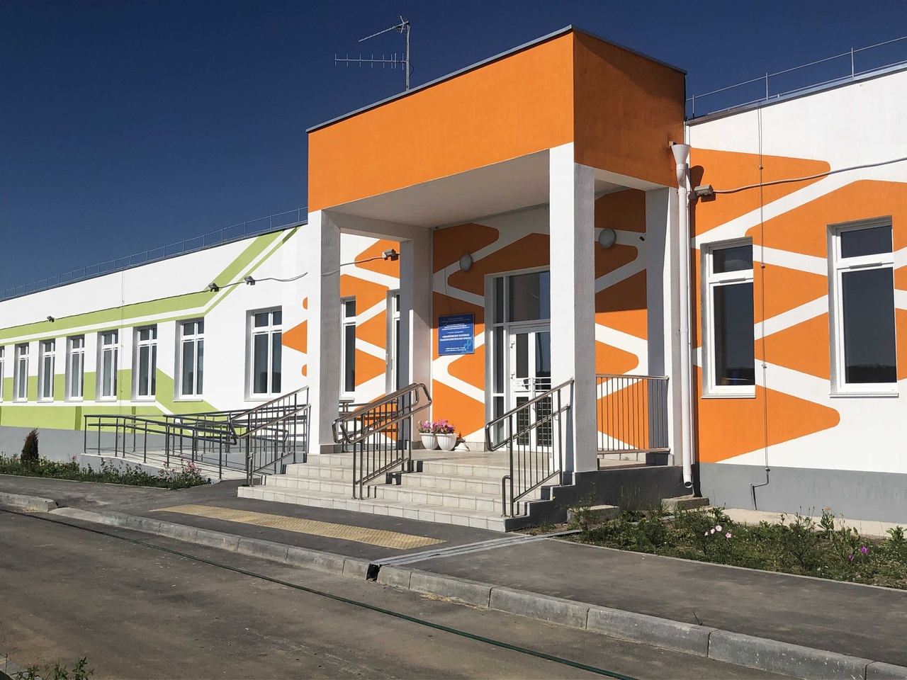
Канабековская ООШ
Строительство 2022, лицензирование 2022

Slide 39
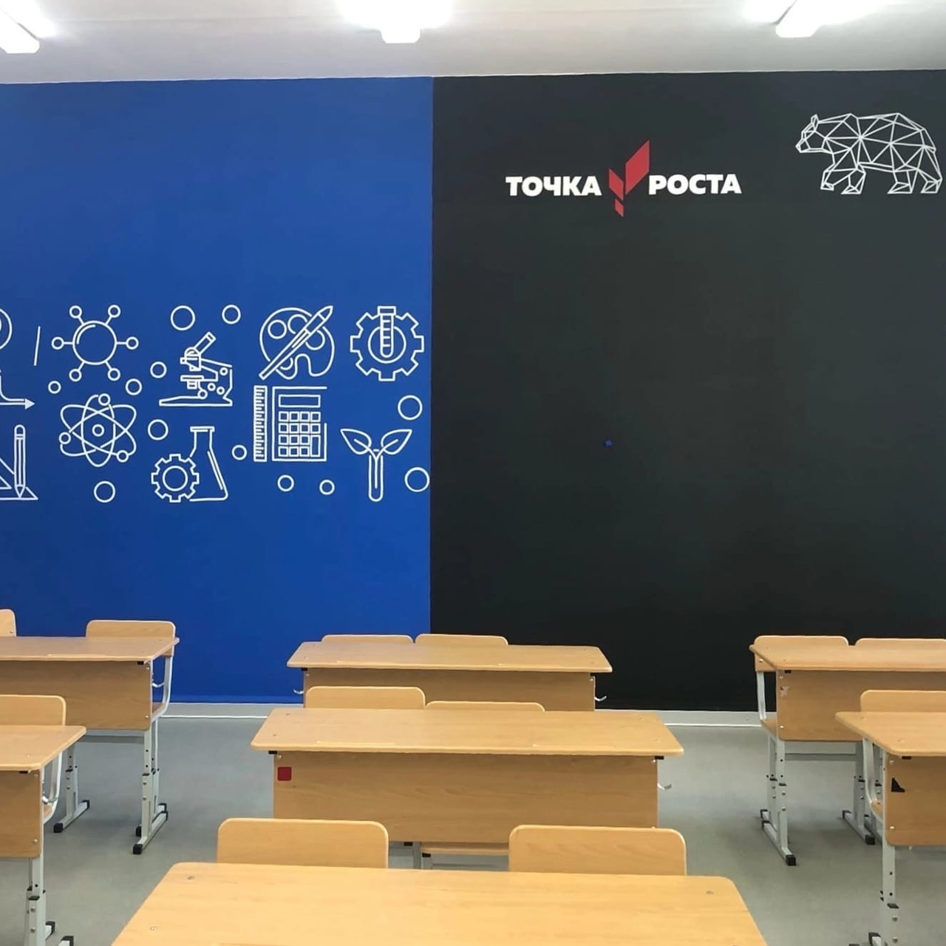
Точка Роста 2022
МАОУ СОШ № 3

Slide 40
Федеральный проект
«ШКОЛА МИНПРОСВЕЩЕНИЯ РОССИИ»

Slide 41

Федеральный проект «Школа Минпросвещения России»
Цель: создание равных условий для реализации идеологии «единого образовательного пространства»
2022 год: апробация эталонной модели 2023 год: масштабирование проекта
Направления:
Задачи муниципальных органов образования:
Проанализировать результаты самодиагностики на соответствие эталонной модели
Разработать «дорожные карты» по повышению уровня соответствия модели
Обсудить пути актуализации программы развития образовательных организаций в контексте дальнейшей реализации Проекта
Организовать обсуждение системы критериев Проекта по каждому из основных направлений деятельности
Знание: единые учебники, рабочие программы, внеурочная деятельность, система оценки (ВПР), инклюзивная образовательная среда и др.
Воспитание: единые рабочие программы воспитания, советник по воспитанию, государственная символика, центры детских инициатив и др.
Творчество: школа полного дня, школьные: хор, театр, музыкальный коллектив, пресс-центр, музей и др.
Здоровье: среда без ПАВ, психолого-педагогическая служба, единое меню питания, ГТО и др.
Профориентация: система профпроб, взаимодействие профессиональных сообществ и бизнеса, курс «Технология», «Билет в будущее» и др.
Учитель: единое штатное расписание, развитие и повышение квалификации, школьная команда, наставничество, конкурсы, система стимулирования
Создание условий: ЦОС, Кванториум/Точка роста, зоны отдыха, кафе, сцена, единое штатное расписание, комплексная безопасность, Белый интернет и др.
Региональный оператор – Институт развития образования Пермского края
УПРАВЛЕНИЕ ОБРАЗОВАНИЯ АДМИНИСТРАЦИИ ЛЫСЬВЕНСКОГО ГОРОДСКОГО ОКРУГА
Формирование единого образовательного пространства:
магистральные проекты

Slide 42
Задачи на 2022-2023 учебный год
Переход на обновленные ФГОС
Организация деятельности советников по воспитанию
Создание условий для развития детских и молодежных объединений
Усиление просветительской и воспитательной работы
Перезагрузка профессионального самоопределения и профильного обучения
Обеспечение персонифицированного финансирования дополнительного образования
Трансформация методической службы
Повышение статуса учителя
Апробация и внедрение ФГИС «Моя школа»
Обновление материально-технической базы учреждений
УПРАВЛЕНИЕ ОБРАЗОВАНИЯ АДМИНИСТРАЦИИ ЛЫСЬВЕНСКОГО ГОРОДСКОГО ОКРУГА
Формирование единого образовательного пространства:
магистральные проекты
Notes:
Задачи!

